Slide 1
산학협력 프로젝트 진행 현황 (1차)

Slide 2
결측치 처리 방법
HEIGHT ☞ 시도별 연령별 성별 평균 신장 분포 통계 자료 활용
http://kosis.kr/statHtml/statHtml.do?orgId=350&tblId=DT_35007_N130
WEIGHT ☞ 시도별 연령별 성별 평균 체중 분포 현황 통계 자료 활용
http://kosis.kr/statHtml/statHtml.do?orgId=350&tblId=DT_35007_N132
WAIST ☞ 연령별 허리둘레 통계 자료 활용
https://sizekorea.kr/page/report/8_4

Slide 3
결측치 처리 방법
중앙값으로 대체
TRIGLYCERIDE, HDL_CHOLE, HMG, CREATININE, SGOT_AST, SGPT_ALT, GAMMA_GTP, LDL_CHOLE, OLIG_PROTE_CD, SMK_STAT_TYPE_RSPS_CD, DRNK_HABIT_RSPS_CD, MOV20_WEK_FREQ_ID, MOV30_WEK_FREQ_ID, WLK30_WEK_FREQ_ID
기본값으로 대체
HCHK_APOP_PMH_YN, HCHK_DIABML_PMH_YN, HCHK_ETCDSE_PMH_YN, HCHK_HDISE_PMH_YN, HCHK_HPLPDM_PMH_YN, HCHK_HPRTS_PMH_YN, HCHK_PHSS_PMH_YN, FMLY_APOP_PATIEN_YN, FMLY_CANCER_PATIEN_YN, FMLY_DIABML_PATIEN_YN, FMLY_HDISE_PATIEN_YN, FMLY_HPRTS_PATIEN_YN
결측 해당 열 삭제
BP_HIGH, BP_LWST

Slide 4
삭제한 컬럼
흡연 관련 컬럼(DFAB_REG_YM, PAST_SMK_TERM_RSPS_CD, PAST_DSQTY_RSPS_CD, CUR_SMK_TERM_RSPS_CD, CUR_DSQTY_RSPS_CD)
인지기능장애 관련 컬럼(KDSQ_C, KDSQ_C_1, KDSQ_C_2, KDSQ_C_3, KDSQ_C_4, KDSQ_C_5)
PERSON_ID, HME_DT

Slide 5
추가 및 추가 예정 컬럼
맥압
BMI (float64 범위 값을 넘어 모델에 사용은 못했지만, 해결 후 반영할 예정)
시도별 뇌졸중 위험 통계 자료 활용한 컬럼

Slide 6
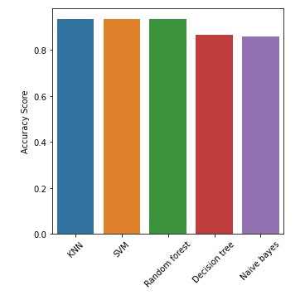
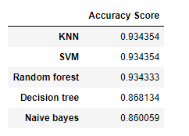
결과
94 ~ 95% 까지는 올릴 수 있을 것으로 예상
기존과 동일한 방식을 사용한 모델 위주로 테스트.
DNN은 에러가 자주 발생하여 활용을 못하고 있음.
에러를 해결하기 위해 노력하고 추후 사용할 예정.

Slide 7
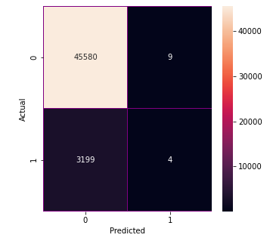

결과
이유를 모르겠음..
저번처럼 결과가 엉망으로 출력됨.
입력한 데이터와 결과 값의 합이 맞지가 않다.
어디서 잘못 된 건지 모르겠음…
재설계 필요

Slide 8
향후 일정
산학협력 프로젝트 보고서 작성 완료 (~10/23)
컬럼 추가, 결측 데이터 다른 방식 활용 (~10/27)
기존 모델 수정 후 DNN 등 새로운 모델 활용 (~10/29)
P.S.
퇴근 후 열심히 하고있는데, 속도나 결과가 매번 안 좋게 나와서 결과물이 나올 수 있을지 걱정이 많이 됩니다.. 그래도 할 수 있는 만큼 계속 해보겠습니다.
포스트잇

